Slide 1
研究進捗報告
7×7情緒表から連続融合関数へ
native構造検証とNRC座標系比較
発表者：姜晰頡

Slide 2
研究目的と本日の流れ
研究目的：前期研究の7×7 face × speech 情緒表を、VA空間上の連続融合関数として説明する。
検証方法：Table14 だけで学習し、残りの Holdout35 を予測する。
本日の流れ：native座標で関数形式を整理し、nrc_affine / nrc_direct で座標系の違いを検証する。
Notes:
本研究は、Jenishらが提案した7×7の感情マッピング表をベースとしています。彼らの表は非常に有用ですが、あくまで『離散的なルールの集合』です。そこで私は、この表の背後にはもっとシンプルで連続的な数学的法則（関数）が隠れているのではないかと考え、今回の最適化・モデリングの研究に着手しました。

Slide 3
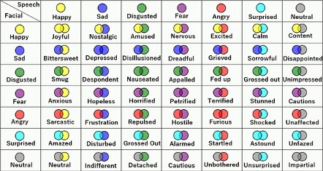
先行研究：7×7階層的マルチモーダル情緒表
前期研究では、face × speech の7×7組み合わせから49状態を定義し、14個の target complex emotions を設定した。
本研究はこの表を新しく作るのではなく、表の背後にある連続的な融合構造を検証する。

Slide 4
本研究の立ち位置：表を作る研究から表を説明する研究へ
前期研究：7×7表、49状態、14 target complex emotions を提示。
本研究：その離散表を VA 空間に写像し、E = f(F, V) として連続関数化する。
目的：表を否定することではなく、隠れた数理構造を説明可能にすること。
Notes:
「Jenish氏の研究が指摘した通り、人間の感情は本質的に非線形であり、離散的な性質を持っています。そのため、7×7のテーブルを用いたマッピングは非常に理にかなったアプローチです。
しかし、私は一歩進んで、**『この実用的なテーブルの背後には、どのような数学的・物理的な法則が隠れているのだろうか？』**と考えました。
つまり、私の研究はJenish氏のモデルの『欠点』を指摘するものではありません。むしろ、この経験的に作られたテーブルを**『定量化（Quantify）』し、理論的な裏付け（Theoretical Support）を与えるための試み**です。表の各マスが示す離散的な結果（What）に対して、『なぜその結果になるのか（Why）』というメカニズムを、関数を用いて解釈可能（Interpretable）にすることが本研究の最大の目的です。」

Slide 5
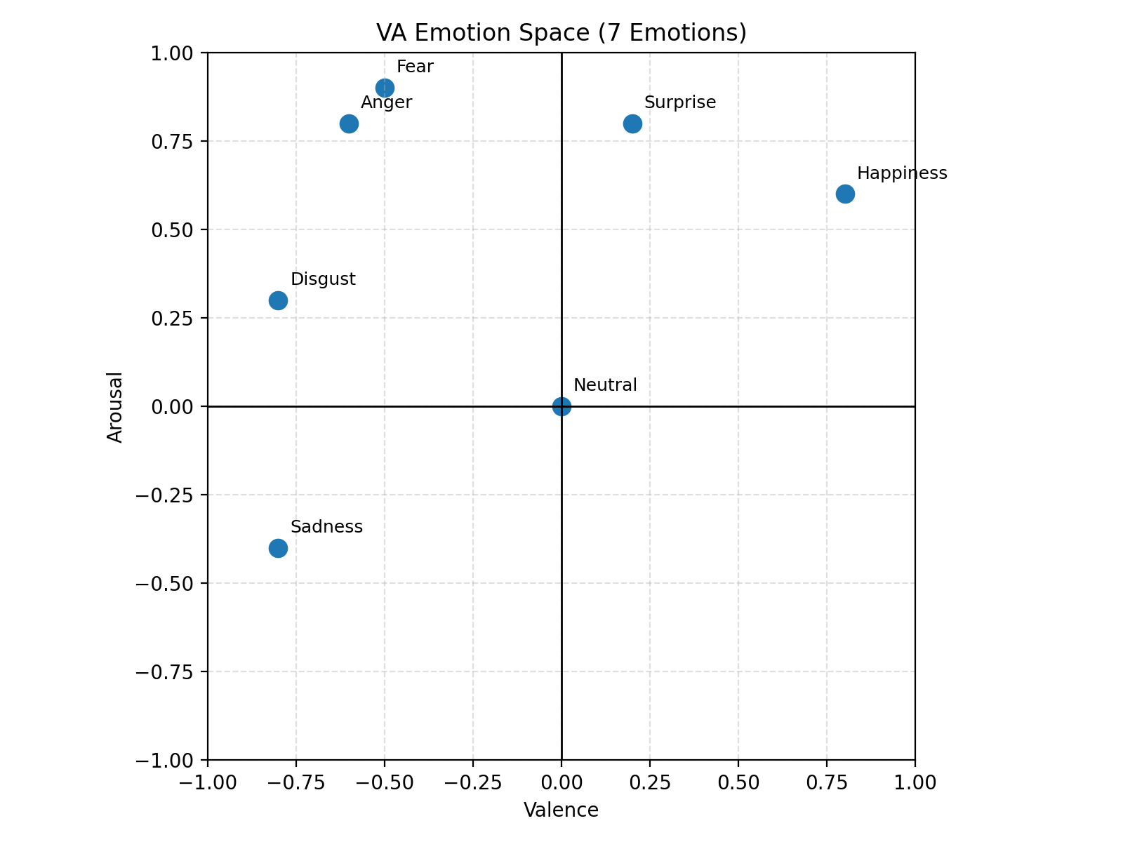
VA空間（7基本感情）
Face F=(v_f,a_f), Voice V=(v_v,a_v), Output E=(v_e,a_e) を同じ VA 空間に置く。
これにより、離散的な情緒表を連続関数 E=f(F,V) として扱える。

Slide 6
native座標はどこから来たか
・Russell の VA / Circumplex Model に基づく相対的位置関係を参考にした。
・NRCなどの外部辞書から直接取得した座標ではない。
・本研究内で7基本感情を正規化して置いた内部基準座標である。

Slide 7
なぜNRC VAD座標を使うのか
・native座標だけでは、座標設定の主観性が残る。
・NRC VAD は感情語に Valence / Arousal / Dominance の外部評定値を与える辞書である。
・nativeで見えた融合構造が、NRCに近い座標でも保たれるかを検証できる。

Slide 8
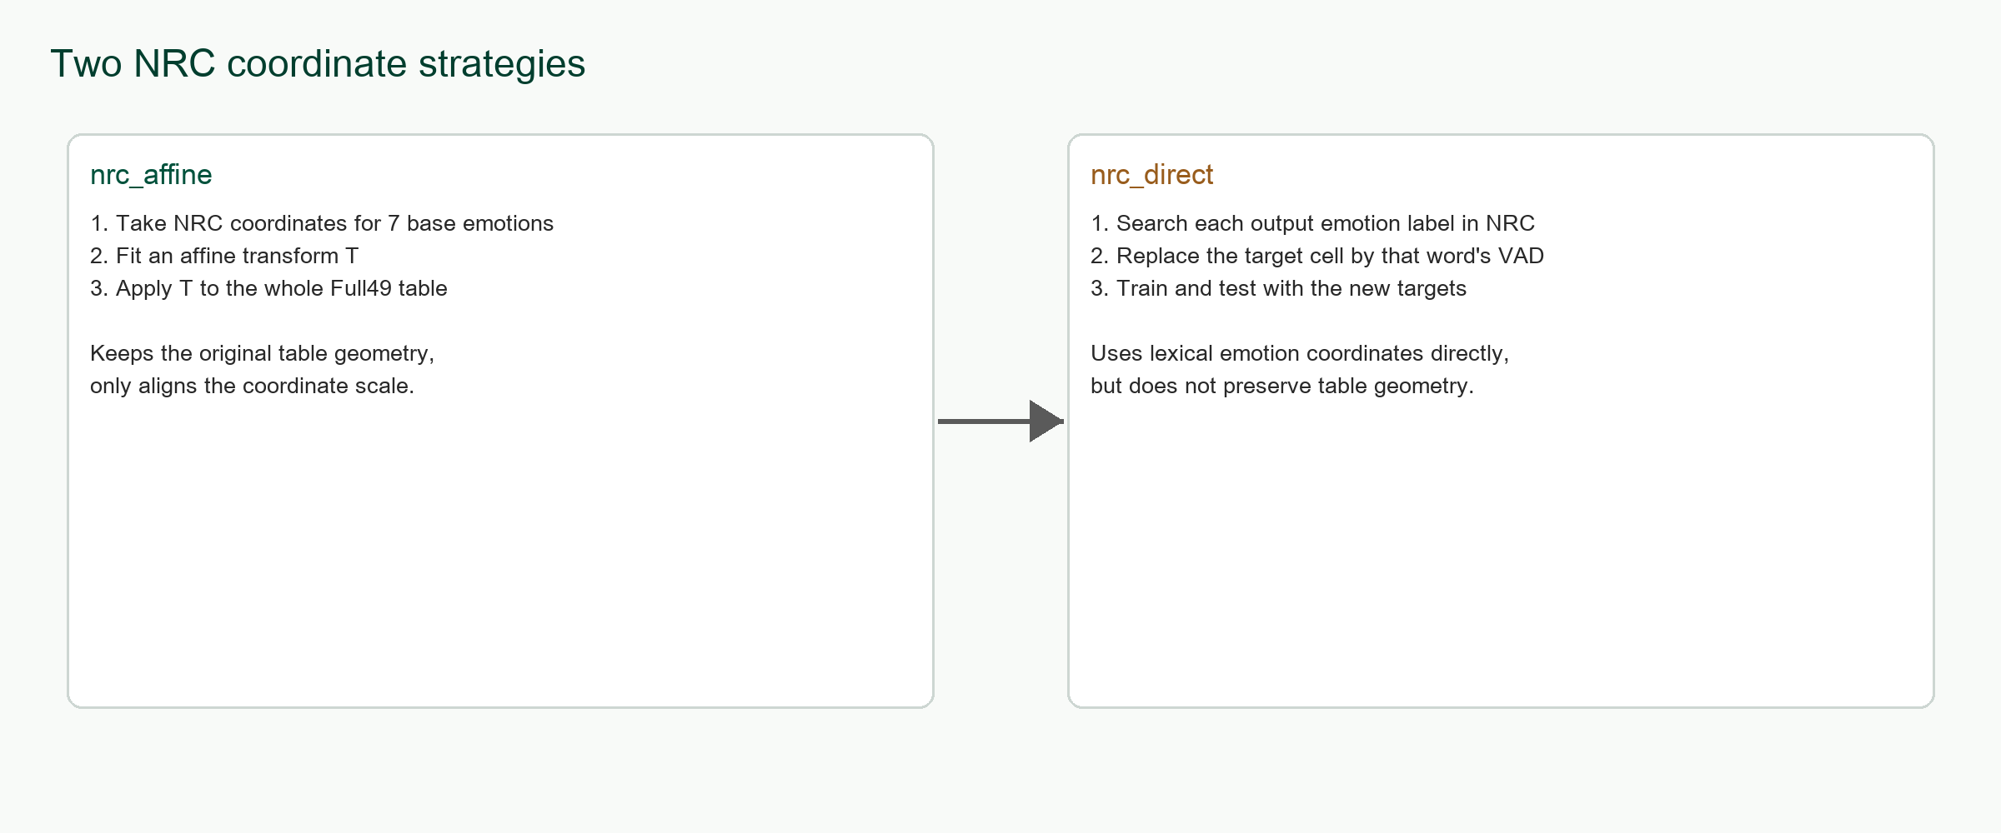
NRC座標の作り方：nrc_affine と nrc_direct
nrc_affine は7基本感情を NRC に合わせ、Full49 全体へ同じ変換を適用する。
nrc_direct は各セルの出力ラベルを NRC 辞書座標で直接置き換える。

Slide 9
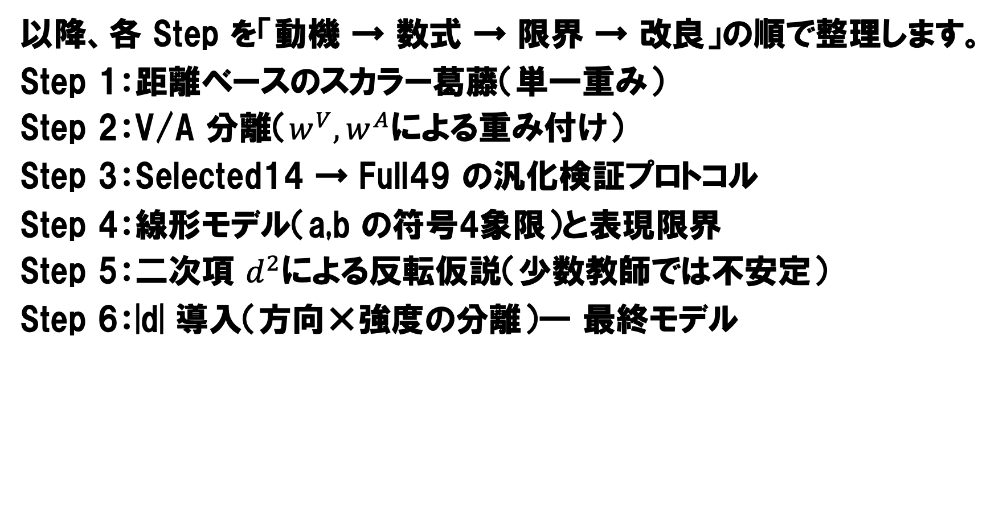
手法の進化プロセス
Step1：距離ベースの葛藤強度を導入する。
Step2：Valence と Arousal を別々のチャネルとして扱う。
Step3：Table14 → Holdout35 の検証プロトコルを確立する。
Step4–6：simple average / linear / quadratic / abs を比較する。
$w^{V},w^{A}$
$d^{2}$

Slide 10
Step1：スカラー葛藤モデリング
動機：表情と音声が一致しないとき、その差の大きさが融合結果に影響すると考えられる。
方法：Face と Voice の距離を葛藤強度として計算する。
限界：距離は1つの値なので、Valence と Arousal の違いを分けて扱えない。

Slide 11
Step1で分かったこと
葛藤強度は融合を考えるうえで重要な変数である。
ただし、距離だけでは「どの次元で」「どちらの方向に」ずれているかを説明できない。
次に、Valence と Arousal を別々に扱う必要がある。

Slide 12
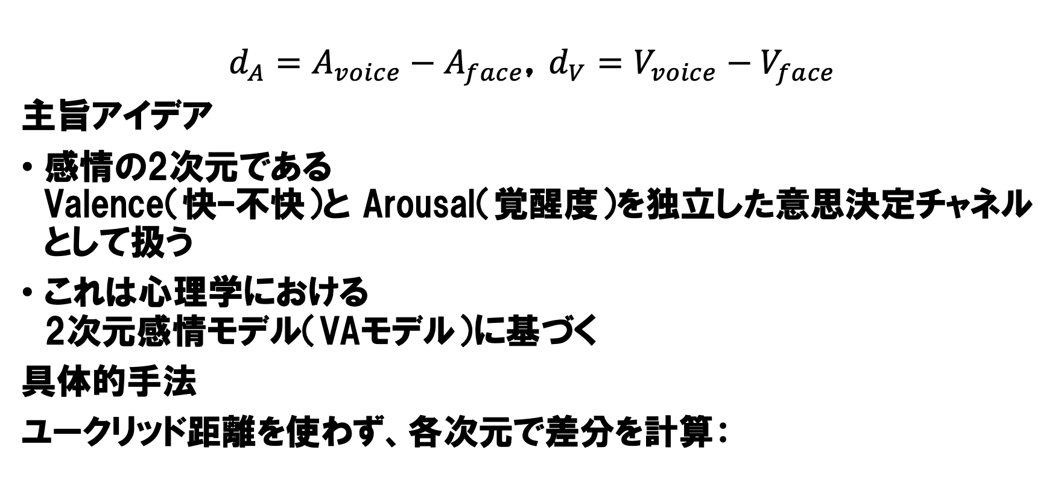
Step2：Valence と Arousal を別々に融合する
$$d_{A}=A_{voice}−A_{face}，d_{V}=V_{voice}−V_{face}$$
動機：Valence と Arousal は心理学的にも異なる次元であり、統合戦略も異なる可能性がある。
方法：d_V = V_voice - V_face, d_A = A_voice - A_face を別々に計算し、各次元で重みを学習する。

Slide 13
Step2で分かったこと
Valence と Arousal を分離すると、非対称な融合現象を説明しやすくなる。
例：Arousal は音声に寄りやすく、Valence は表情に寄りやすい可能性がある。
次の課題：少数の教師データから表全体を再構成できるか。

Slide 14
Step3：Table14 → Holdout35 の検証プロトコル
Table14：前期研究で示された14個の target complex emotions。モデル学習に使用する。
Holdout35：学習に使わない残り35セル。汎化評価に使用する。
目的：表を暗記するのではなく、少数教師から未観測セルを予測できるかを見る。

Slide 15
Step3で確認できたこと
Table14 だけで学習し、Holdout35 で評価する標準プロトコルを確立した。
native座標では、少数教師から7×7表の全体構造をかなり再構成できた。
これは、表が単なるルックアップではなく、低次元の連続構造を持つ可能性を示す。

Slide 16
次の問い：どの関数形式で説明できるか
Table14 → Holdout35 で構造が見えたため、次はその構造を生成する関数形式を比較する。
比較対象：simple average, linear, quadratic, abs。
評価の軸：性能だけでなく、解釈しやすさと少数教師での安定性も見る。

Slide 17
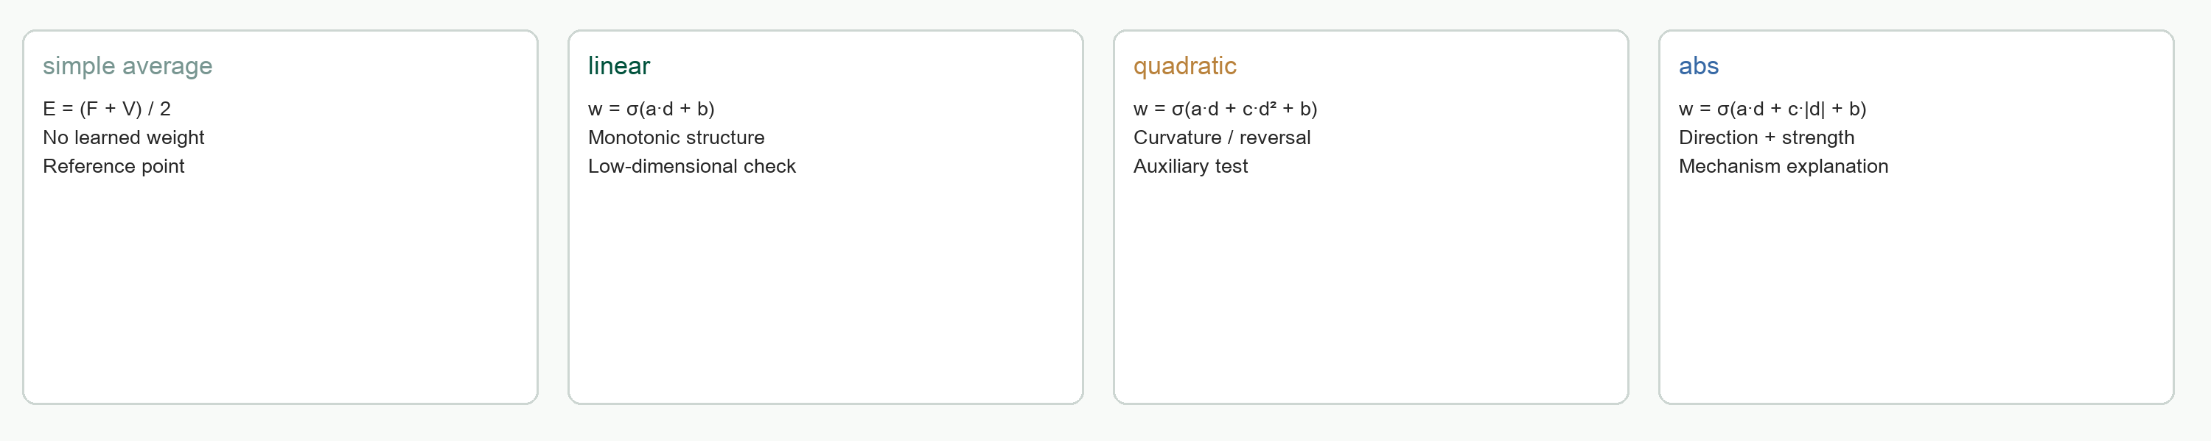
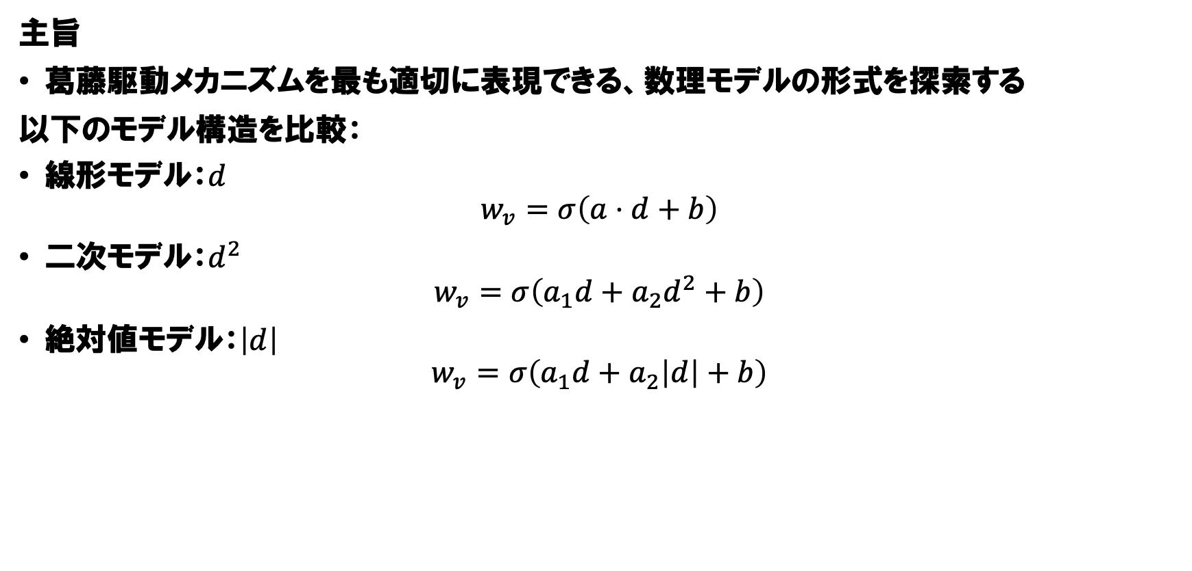
Step4–6：4つの関数形式を比較する
同じ Table14 → Holdout35 プロトコルで、4つの関数形式を比較する。
本研究では、complex model が勝つかどうかだけでなく、どの形式が何を説明できるかを整理する。
$d$
$$w_{v}=σ\left(a⋅d+b\right)​​$$
$d^{2}$
$$w_{v}=σ\left(a_{1}d+a_{2}d^{2}+b\right)$$
$\left|d\right|$
$$w_{v}=σ\left(a_{1}d+a_{2}\left|d\right|+b\right)​$$

Slide 18
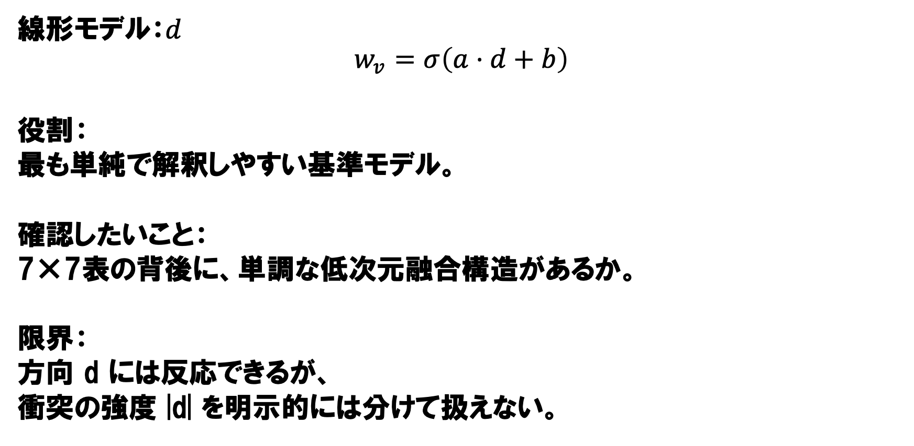
simple average：固定平均の参照点
式：E = (F + V) / 2。
役割：重みを学習しない固定平均として、表の低次元性を確認する参照点。
注意：単なる比較対象ではなく、融合表が平均構造にどれだけ近いかを見るための重要な基準である。$d$
$$w_{v}=σ\left(a⋅d+b\right)​​$$

Slide 19
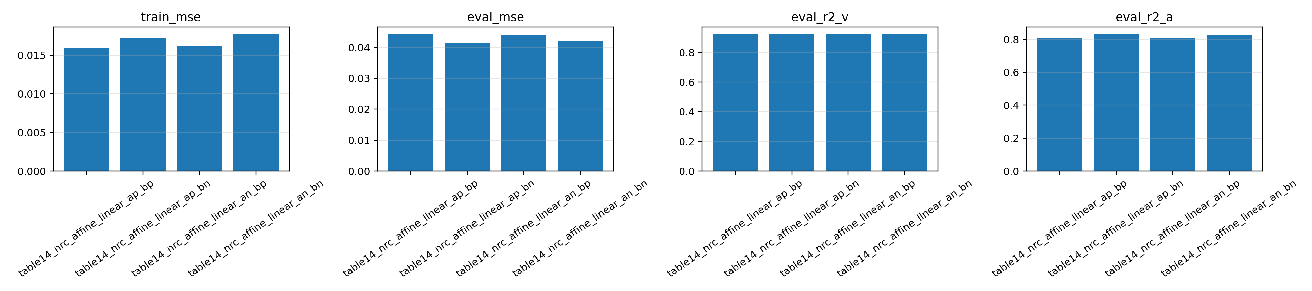
linear：低次元の単調構造を確認する
式：w = σ(a・d + b)。
役割：差分 d に対して単調に重みが変わるかを確認する。
意味：linear で Holdout35 を再構成できるなら、7×7表には低次元の連続構造があると解釈できる。

Slide 20
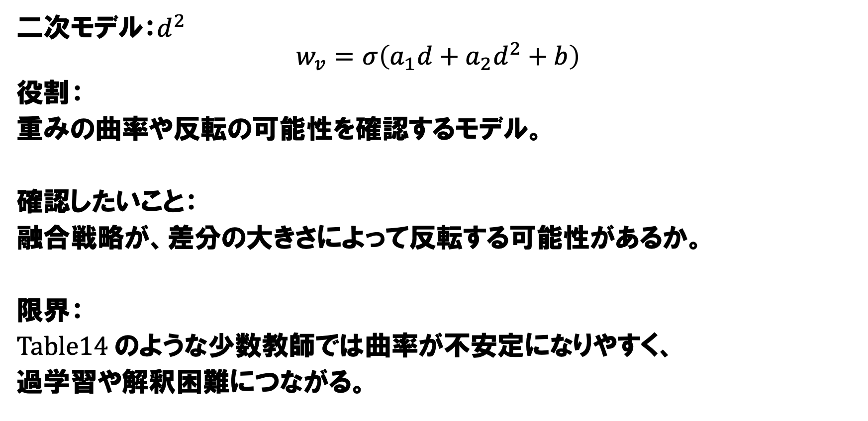
quadratic：曲率・反転仮説を検討する
式：w = σ(a・d + c・d² + b)。
役割：重み曲線の曲率や、統合戦略の反転可能性を検討する。
限界：Table14 のような少数教師では曲率 c が不安定になりやすく、主線ではなく補助的検討とする。$d^{2}$
$$w_{v}=σ\left(a_{1}d+a_{2}d^{2}+b\right)$$

Slide 21
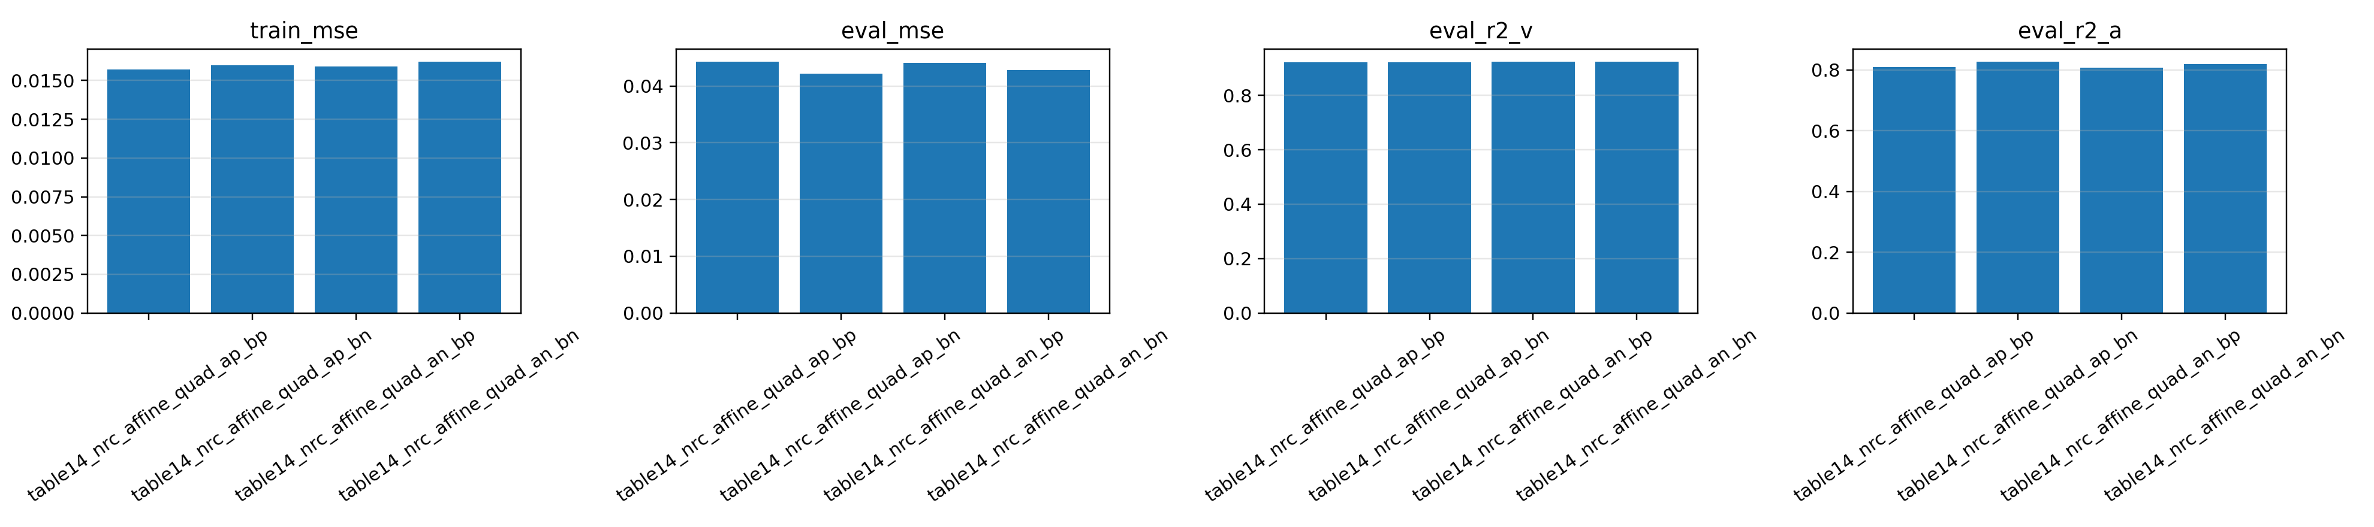

quadratic：4ケースで反転仮説を見る$d^{2}$

Slide 22
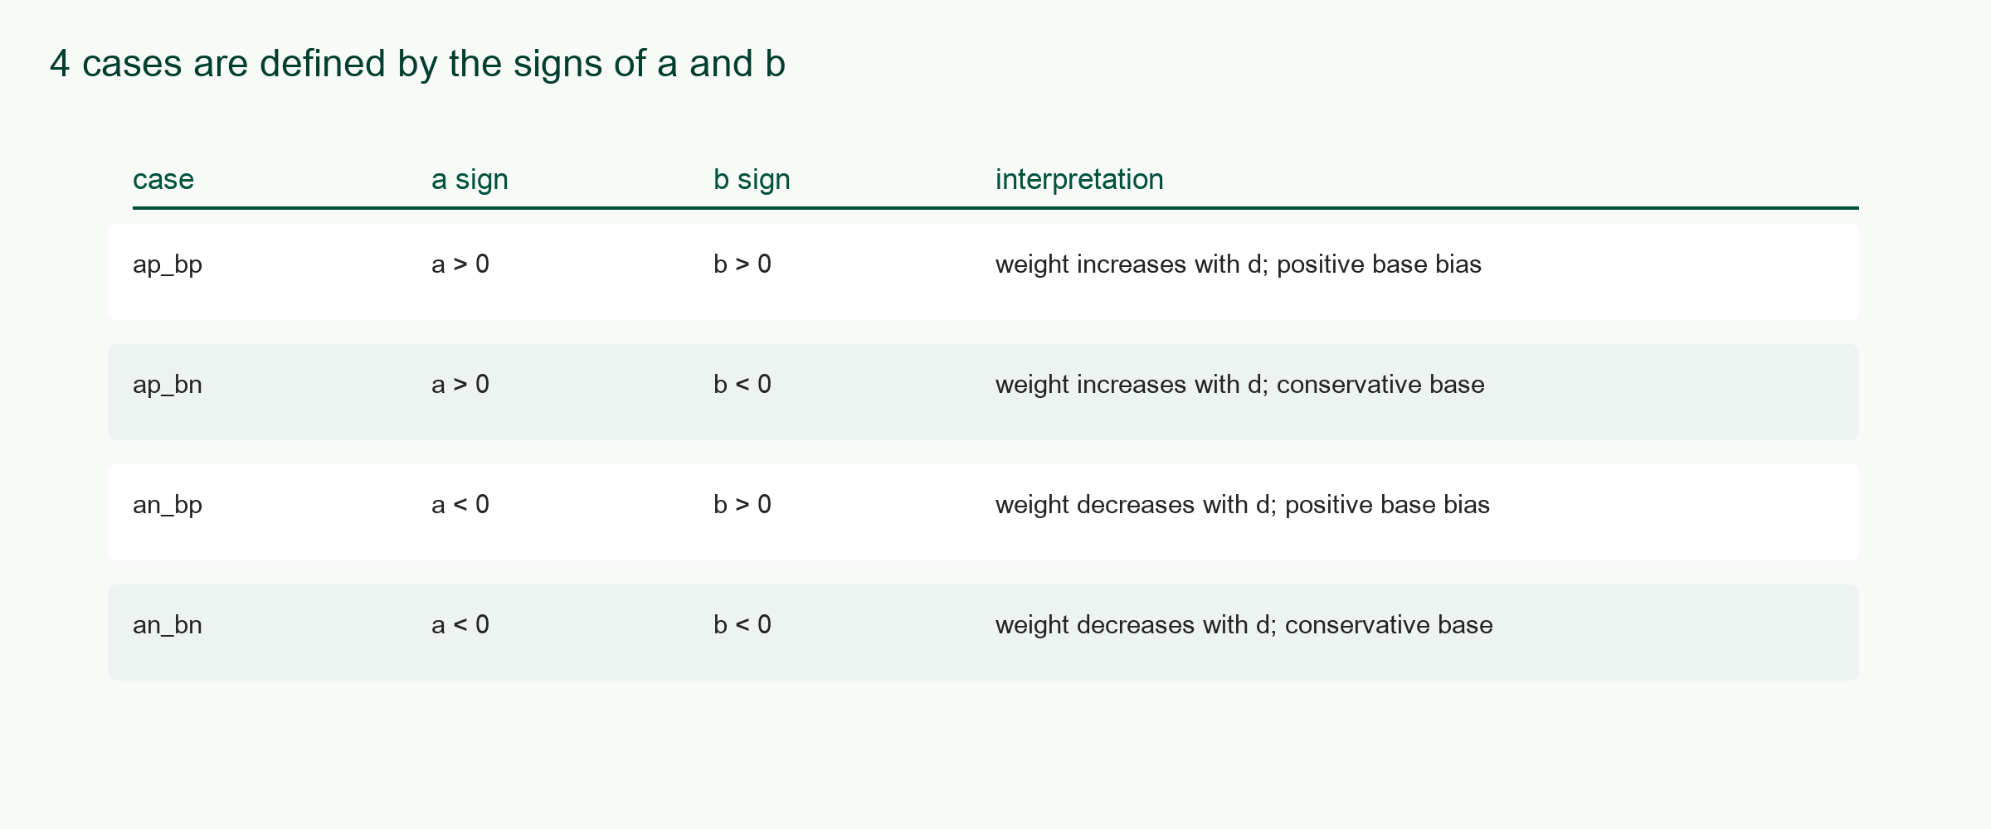

abs：方向 d と衝突強度 |d| を分ける
式：w = σ(a・d + c・|d| + b)。
役割：方向 d と衝突強度 |d| を分けて読む機構説明モデル。
注意：性能最優を主張するためではなく、重み決定の解釈を補助するために使う。$w=σ\left(a_{1}d+a_{2}\left|d\right|+b\right)$

Slide 23
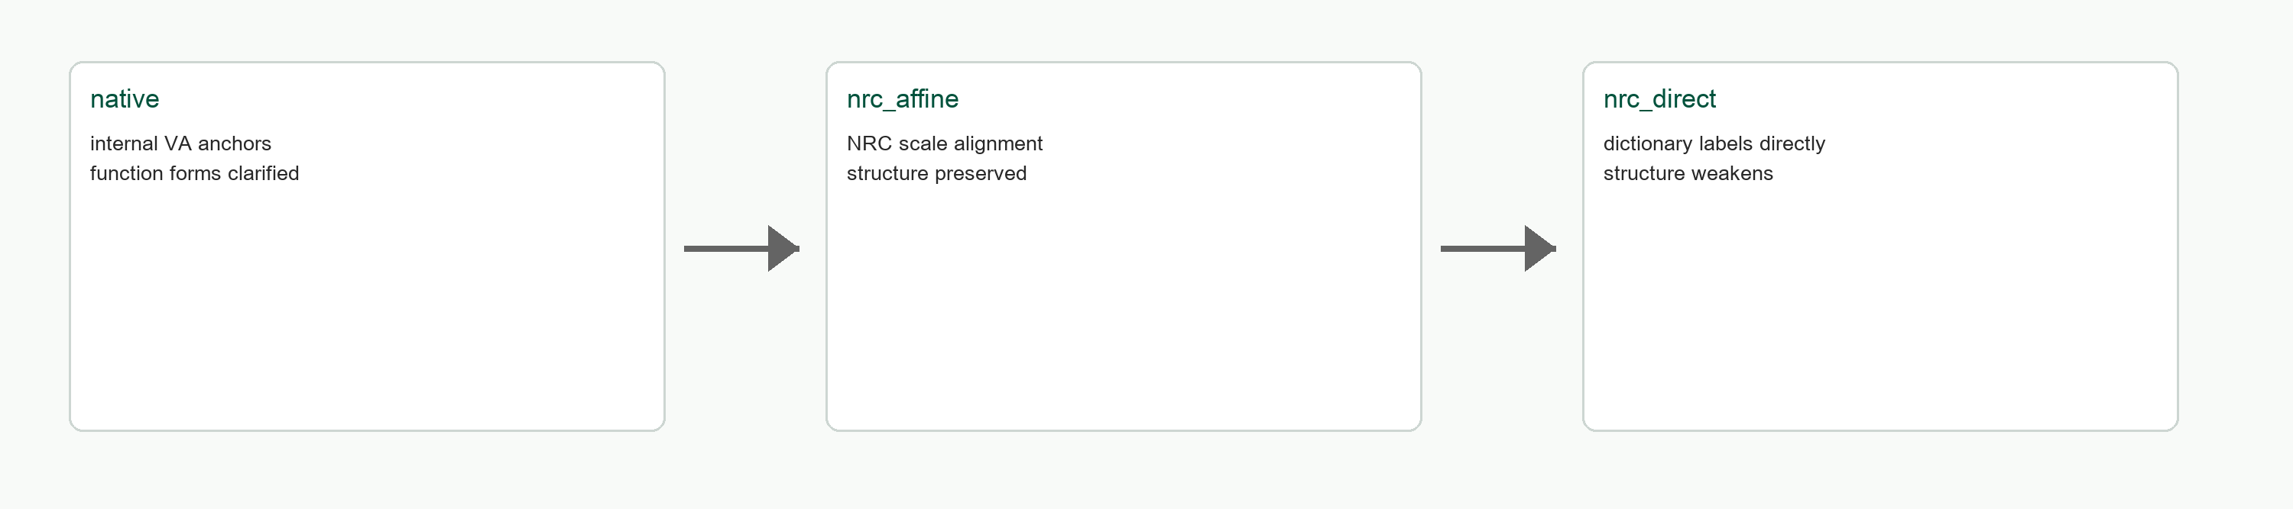
関数形式比較から座標系比較へ
native座標で4つの関数形式の役割を整理した。
次に、同じ Table14 → Holdout35 プロトコルを nrc_affine と nrc_direct に適用する。
問い：NRCに近い座標でも、7×7表の低次元構造は保たれるか。

Slide 24
native座標で確認できたこと
・native座標では Holdout35 MSE が最も低く、7×7表の低次元融合構造が最も明確に現れた。
・best は simple average（MSE=0.0148）で、linear ap_bp / ap_bn（MSE=0.0160）もほぼ同程度である。
・quadratic は曲率・反転仮説の補助的検討として扱う。
・abs は性能最優モデルではなく、方向 d と衝突強度 |d| を分けて読む機構説明モデルである。

Slide 25
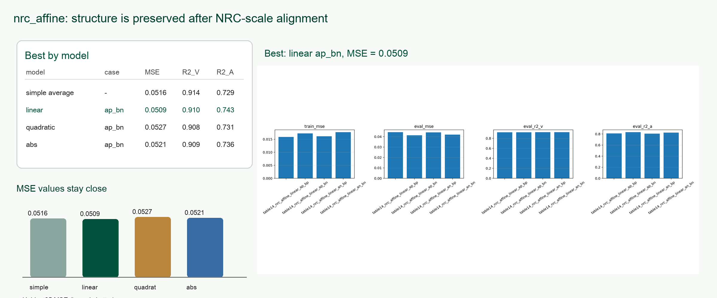
nrc_affine：NRC尺度でも構造は保たれる
7基本感情をNRC座標へ合わせ、Full49全体へ同じアフィン変換を適用した。
Best：linear ap_bn, Holdout35 MSE = 0.0509。

Slide 26
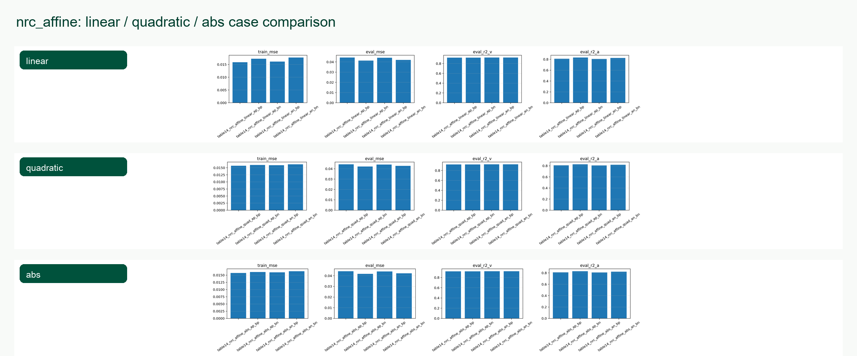
nrc_affine：4つの関数形式の比較
simple average / linear / quadratic / abs の差は小さい。
これは、複雑モデルが大きく勝つのではなく、7×7表の低次元構造そのものが強いことを示す。

Slide 27
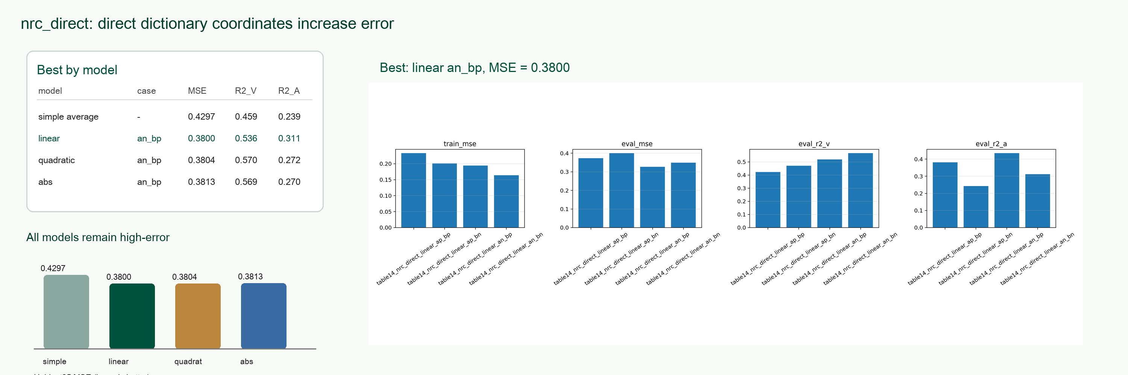
nrc_direct：辞書座標を直接使うと誤差が増える
各複合感情ラベルをNRC辞書座標で直接置き換えると、Holdout35誤差が大きくなる。
Best：linear an_bp, Holdout35 MSE = 0.3592。

Slide 28
nrc_direct 追加実験：残差修正でも改善せず
nrc_direct に対して3種類の低複雑度モデルを追加検証した。
linear an_bp：MSE=0.3592（既存最良の単調補間モデル）
kernel residual：MSE=0.3639（類似入力組合せの残差平滑化・改善なし）
residual ridge：MSE=0.3757（基礎予測に低次元残差補正・改善なし）
abs an_bp：MSE=0.4044（Arousal側が弱い）
feature ridge：MSE=2.1701（特徴量拡張で明らかに過学習）
結論：nrc_direct の問題は単に「関数が弱いから」ではない。

Slide 29
F-V線分距離診断：なぜnrc_directは難しいか
各nrc_direct目標点が、表情Fと音声Vを結ぶ線分からどれだけ離れているかを測定。
平均距離：0.2552 最大距離：1.3900 線分外投影：8 / 49
距離最大の組合せ：
Happy|Surprised：dist=1.3900（F-V線分外）
Surprised|Sad：dist=0.9529
Surprised|Neutral：dist=0.8150
Neutral|Angry：dist=0.8006（F-V線分外）
Disgusted|Angry：dist=0.6016
F-V線分外の目標点は、補間モデルでは原理的に到達不能。
→ nrc_directの性能低下は構造的要因であり、モデルの問題ではない。

Slide 30
NRC最近傍ラベル解釈（nrc_affine座標 × NRC辞書）
nrc_affine座標の近くに、NRC辞書上のどの情緒語があるかを検索。
自動ラベル修正ではなく、元ラベルとVA幾何の整合性を確認する補助ツール。
一致性分類（49セル）：
aligned（距離≦0.20）：5セル weakly aligned（0.20＜距離≦0.35）：13セル
review（距離＞0.35）：31セル
元ラベル平均距離：0.5173 中央値：0.4610 最大距離：1.4434（Happy|Surprised→Calm）
Calmの附近候補：Amused(0.16), Astound(0.27), Joyful(0.31), Amazed(0.32), Excited(0.34)
→ Happy×Surprisedは高valence/高arousal語群に近く、CalmとはVA位置が大きく異なる。

Slide 31
absモデル安定性検証
absモデル（nrc_affine + ap_bn）のパラメータ安定性を2種類の検証で評価。
leave-one-out（各1サンプル除去×14回）：
Holdout35 MSE=0.0591±0.0053（比較的安定）
R²_V=0.9052, R²_A=0.6786
bootstrap（14サンプル復元抽出×80回）：
Holdout35 MSE=0.1036±0.0571（変動大）
R²_V=0.8804, R²_A=0.3142（Arousal側特に不安定）
→ absモデルは方向dと強度|d|を説明する機構モデルとして有用だが、
14サンプル下では安定最優モデルとは言えない。

Slide 32
三座標総比較と核心的結論
同一プロトコル（Table14→Holdout35）で三座標を比較：
native：simple average MSE=0.0148（7×7表の内部低次元構造が最も明確）
nrc_affine：linear ap_bn MSE=0.0509（NRC尺度でも構造は保たれる）
nrc_direct：linear an_bp MSE=0.3592（辞書座標直接置換で構造が弱まる）
nrc_directに残差修正・特徴拡張・kernel平滑を追加→いずれも改善なし
F-V線分距離診断：一部の辞書座標が融合線分から大きく外れている
核心的結論：NRC語彙意味空間とface×speech融合規則空間の幾何は一致しない。
最も妥当な方針：nrc_affineで座標較正＋構造保持、NRC最近傍でラベル解釈。

Slide 33
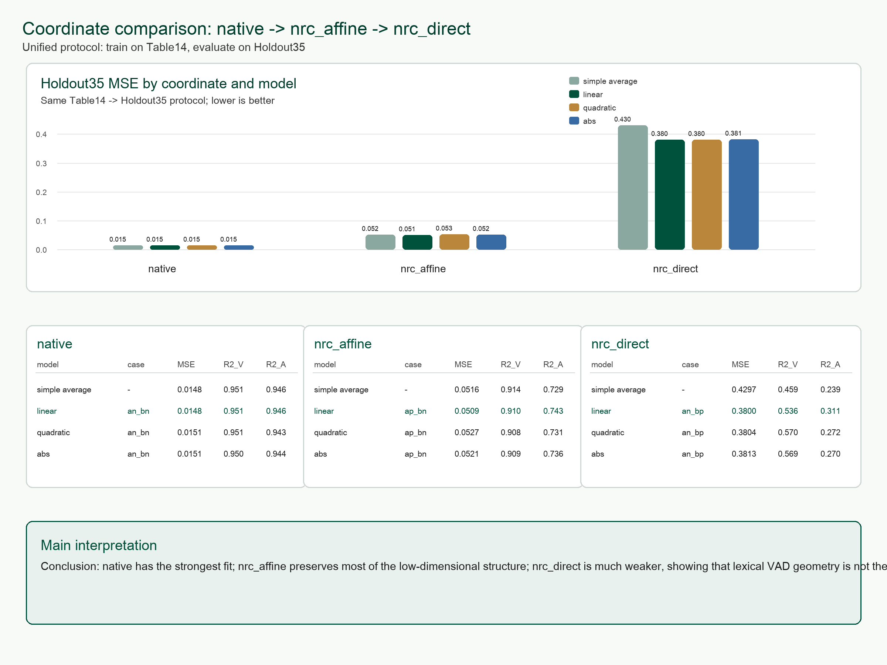
native / nrc_affine / nrc_direct の総比較
同じ Table14 → Holdout35 プロトコルで比較すると、native が最も良く、nrc_affine でも構造は残り、nrc_direct では大きく弱まる。
結論：NRC語彙座標そのものは、face × speech 融合表の幾何とは一致しない。

Slide 34
まとめと今後の展開
貢献1：離散的な7×7情緒表を、VA空間上の連続融合関数として検証可能にした。
貢献2：native / nrc_affine / nrc_direct 三座標比較により、nrc_affineでは構造保持、nrc_directでは構造減弱を示した。
貢献3：NRC語彙意味空間とface×speech融合規則空間の幾何的不一致を定量的に示した。
今後：報告書の仕上げ、review候補セルの確認、論文投稿準備。

